Slide 1
探索奇妙的编程世界—— 神奇的海底世界
编程思维入门系列课程
“沧筠知行”志愿服务队
日期：
授课老师：

Slide 2
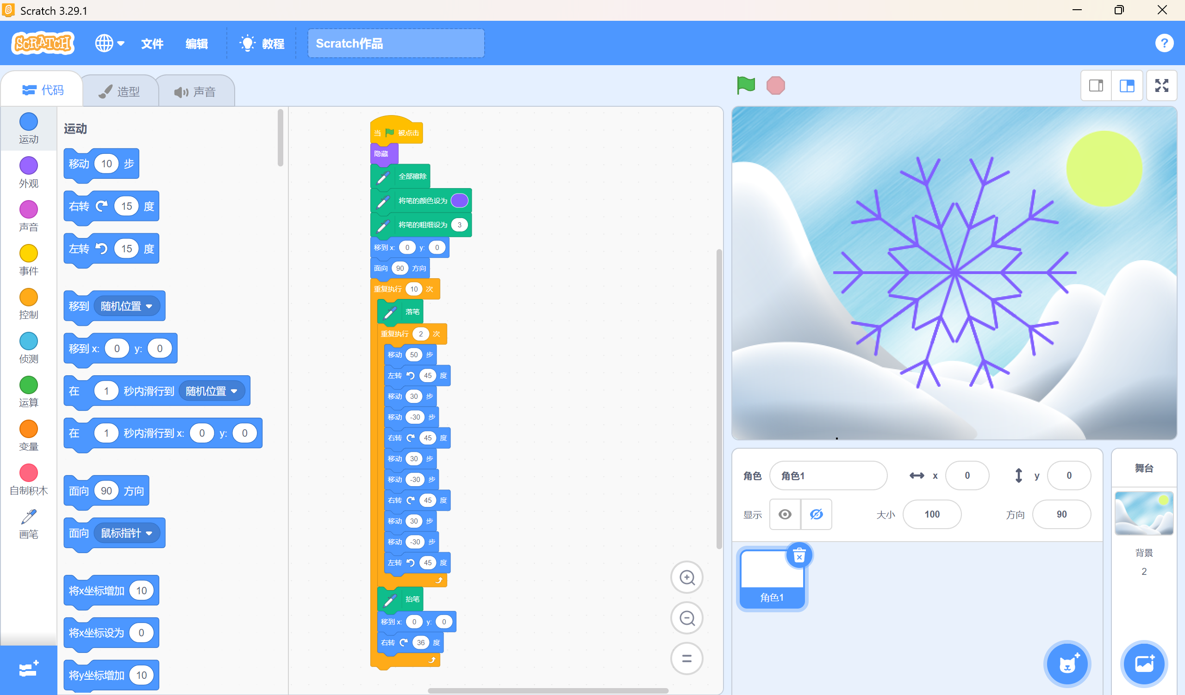

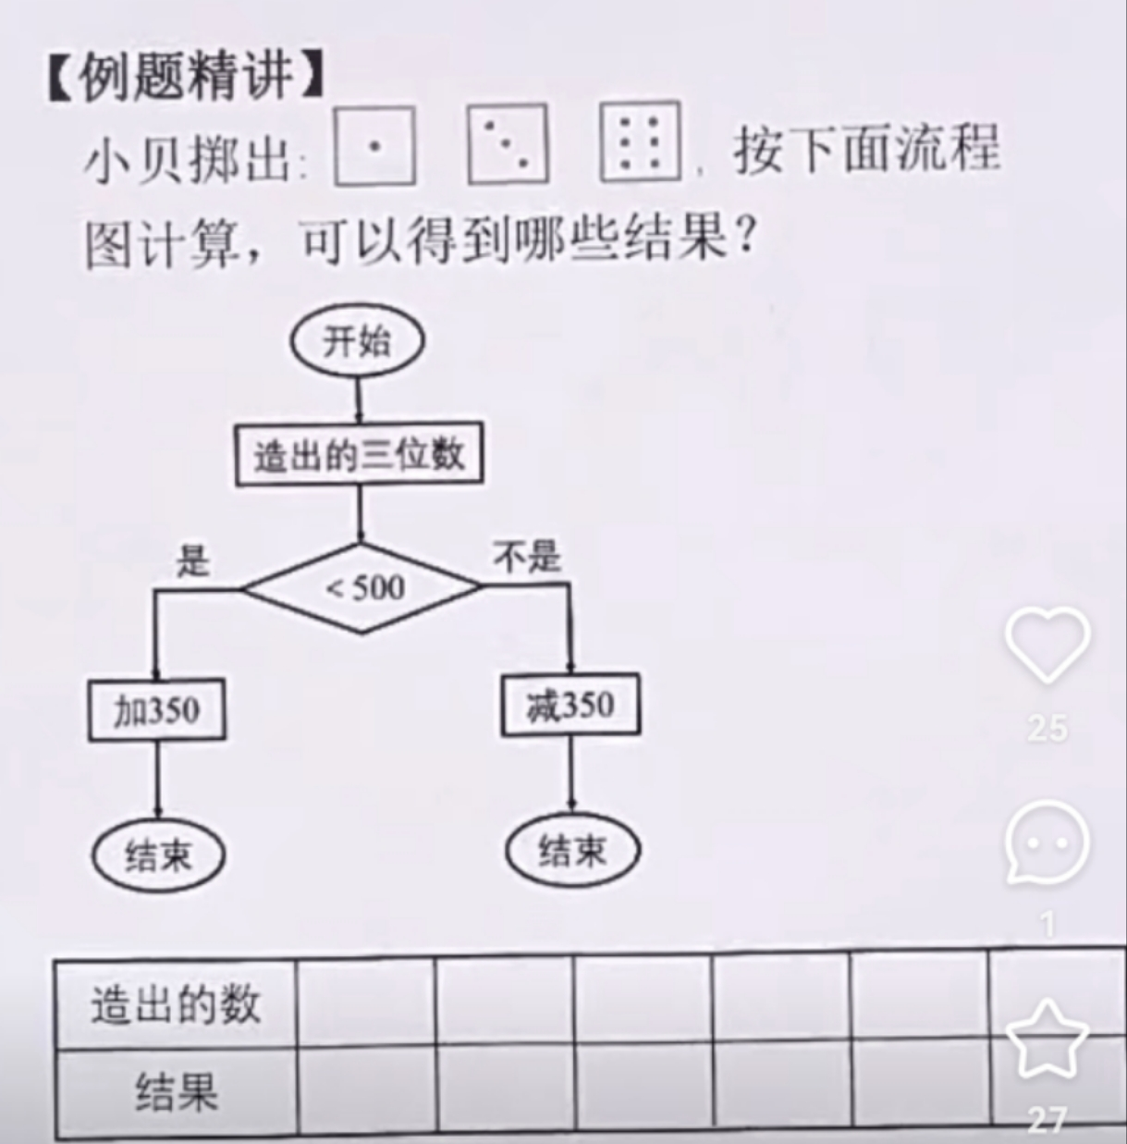
上节回顾

Slide 3

课程目标
01
探索神秘的海底世界
02
搭建神秘的海底世界——动画制作
03
用到了哪些编程思想呢？

Slide 4
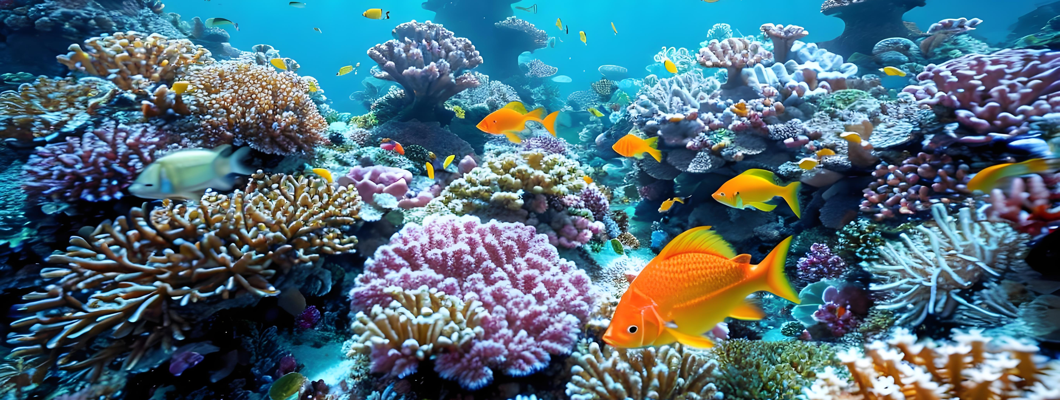
探索神秘的海底世界
【“大自然真的很神奇，感受一下海底丁达尔效应～”】 https://www.bilibili.com/video/BV1QF4m1K7an/?share_source=copy_web&vd_source=a73c7b7cf1c4d865d906e31ee7b63e57

Slide 5
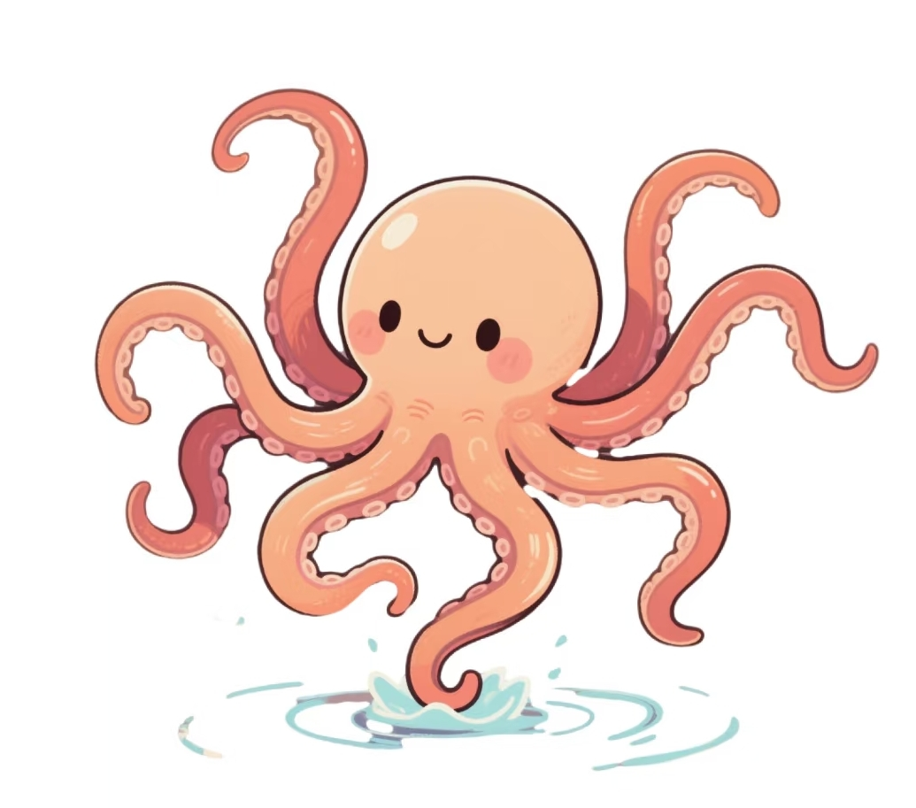
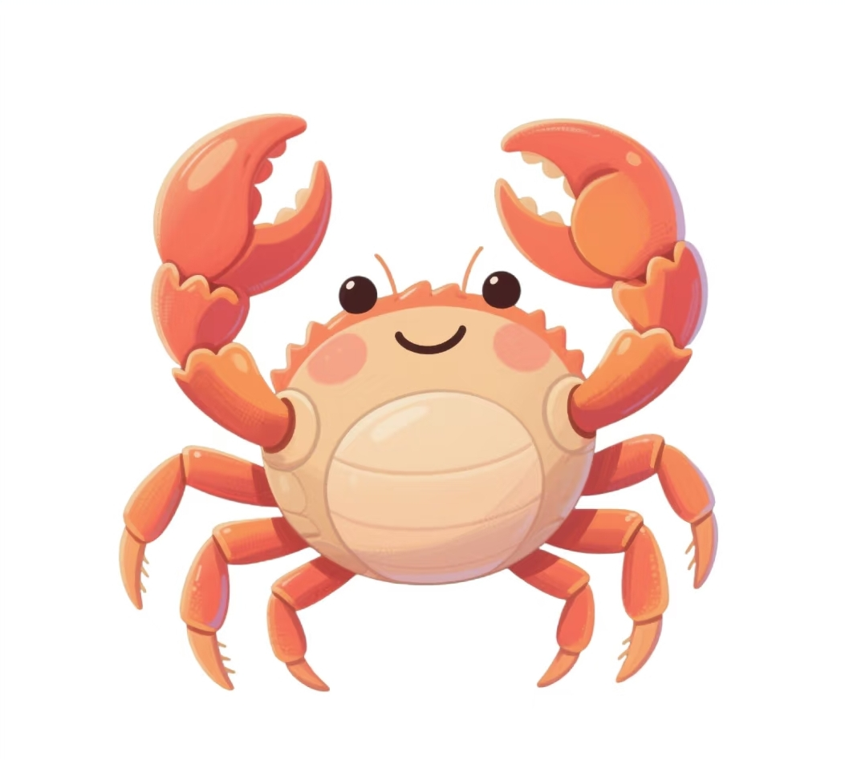


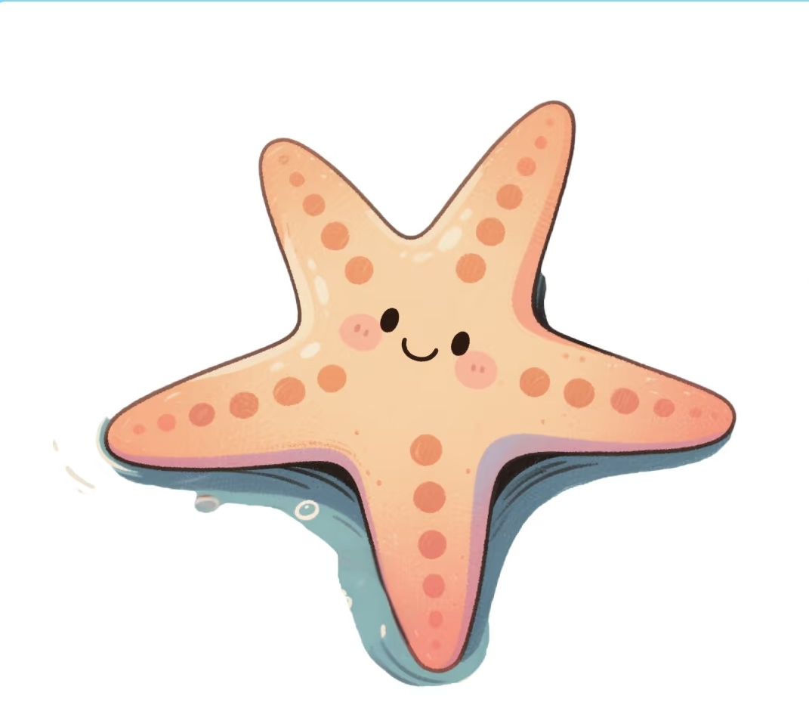

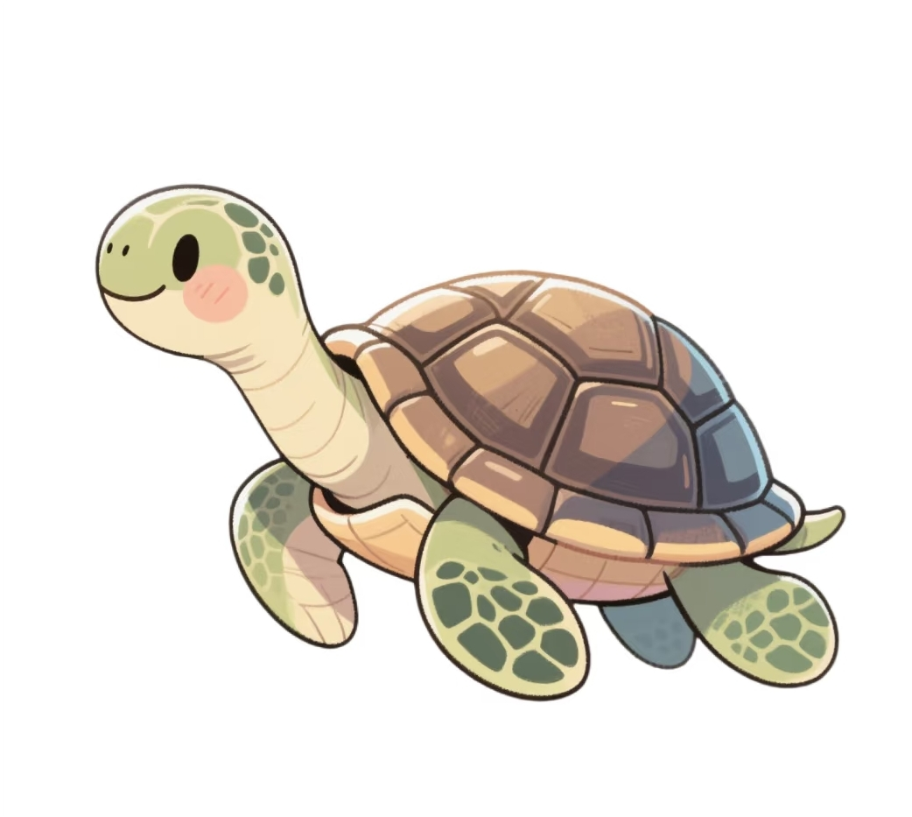

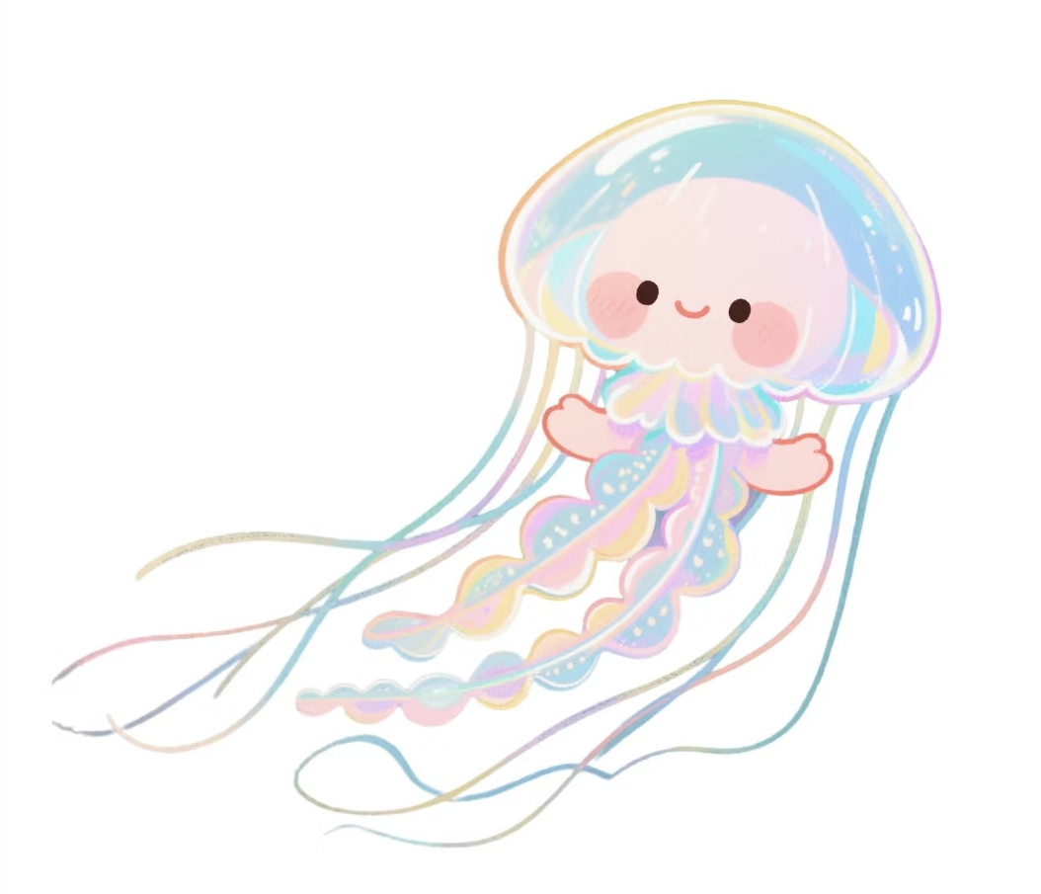
探索神秘的海底世界
还有一位神秘嘉宾，它是哪种动物呢......？
在神奇的海底世界里，都有哪些奇妙的生物呢？
今天，就让我们用编程来搭建一个海底世界吧~

Slide 6
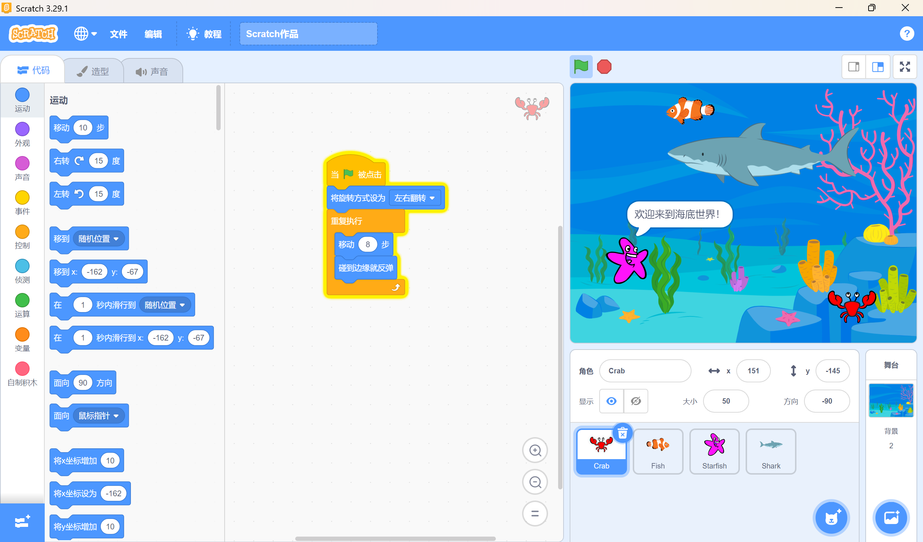
学习编程的动画制作 ——搭建神秘的海底世界

Slide 7
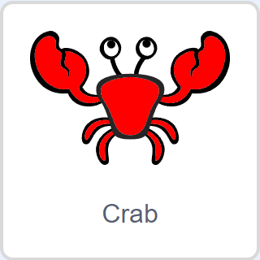
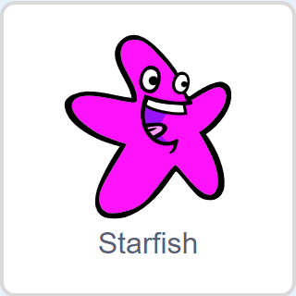
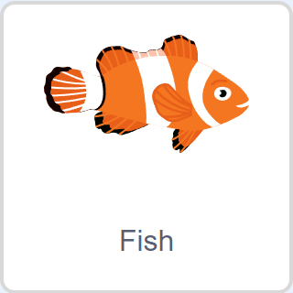
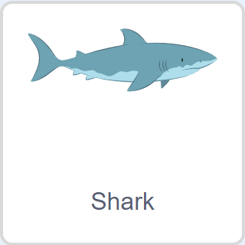

搭建神秘的海底世界
从现在开始，你就是一个小小的导演，你将负责搭建舞台，同时指挥调度各个动物演员各司其职地完成他们的表演任务！
小螃蟹
作为导演，我们需要做以下两件事情：
1、搭建舞台；
（设置程序动画活动的背景）
2、与动物演员沟通；
（面向对象+事件驱动类型的编程：告诉每个小动物，也称为对象，要做什么）
动作要求：在海底进行左右来回行走
海星
动作要求：向前来参观的人们说：“欢迎来到海底世界！”
小鱼
动作要求：在海底四处游来游去
大鲨鱼
动作要求：对小鱼展开追逐，一直在跟着小鱼游
背景
舞台搭建需要选择海底场景

Slide 8
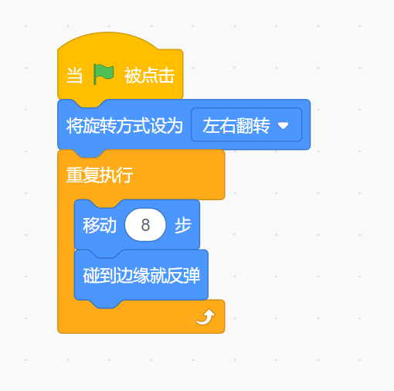
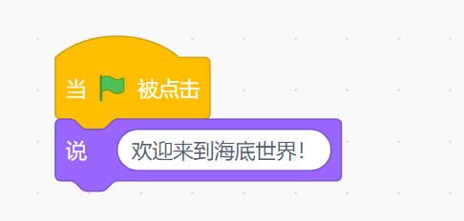
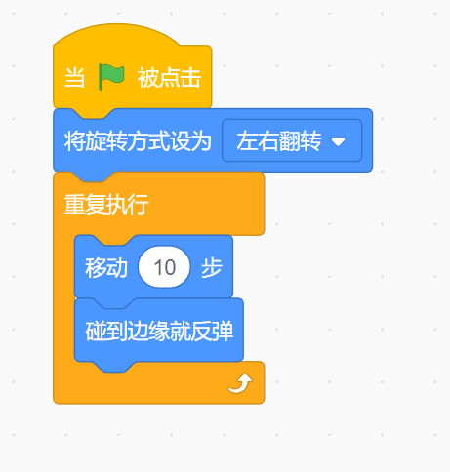
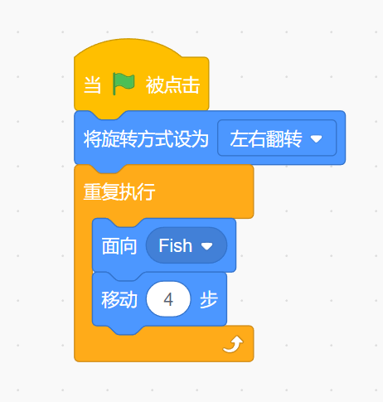
搭建神秘的海底世界
01
选择背景：海底世界
02
对于小螃蟹来说：
03
对于海星来说：
04
对于小鱼来说：
05
对于大鲨鱼来说：

Slide 9
今天的动画制作， 用到了哪些编程思想呢？

Slide 10
用到了哪些编程思想呢？
在编程实践中，对某个具体角色（比如Scratch的海龟、游戏中的NPC、机器人等）进行控制和操作，主要应用了以下编程思想：
面向对象编程（OOP）思想
角色 = 对象：每个角色（如Scratch的海龟）都是一个对象，它有：
属性（数据）：比如坐标(x,y)、方向、颜色、速度等
方法（行为）：比如前进()、左转()、画线()等
基于角色的编程
每个角色是独立的Actor，可以：接收指令（如Scratch的积木块）、并行执行动作（比如多个角色同时移动）
典型例子：Scratch的海龟、游戏中的敌人/玩家、机器人编程中的传感器和执行器
事件驱动编程
角色的行为由事件触发（比如Scratch中的"当绿旗被点击"）

